Slide 1
1-1 구역

Slide 2
플레이어 진행 방향
*링크 누를 시 ctrl+좌클릭
긴 사다리 구간
일자 길+ 뾰족덫
나무통 점프 맵
좁은 나무판자 길 찾기
계단+ 덫_ 감지형
쇠사슬 밟고 돌아가며 올라가기
돌 발판 점프 맵

Slide 3
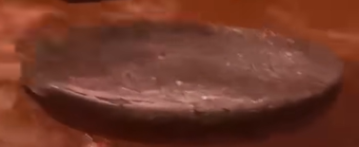
돌 발판 점프 맵(난이도: 쉬움)
등장 하는 사물 | 사진
돌 발판
의도: 게임이 처음인 플레이어가
우리 게임 점프 맵 에 익숙해지게
만든다.

Slide 4
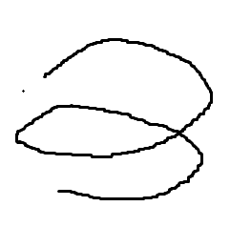

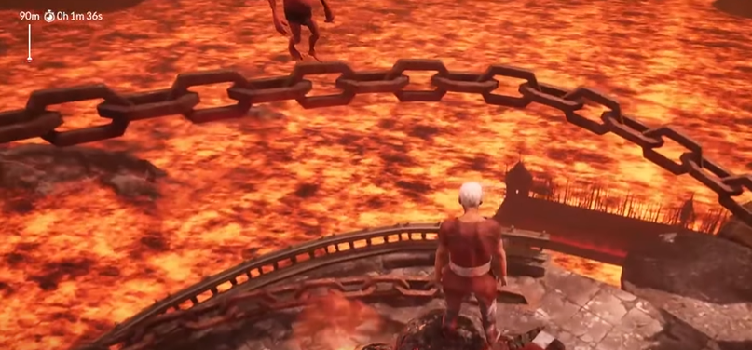
쇠사슬 밟고 돌아가며 올라가기(난이도: 쉬움)
등장 하는 사물 | 사진
쇠 사슬
의도: 플레이어가 쉽게 높이 올라 왔다는
생각이 들어 게임에 빠지도록 만든다.
(예시 사진)

Slide 5
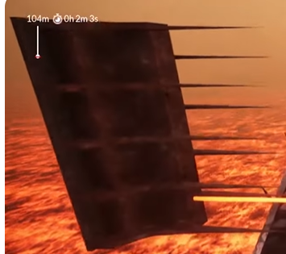
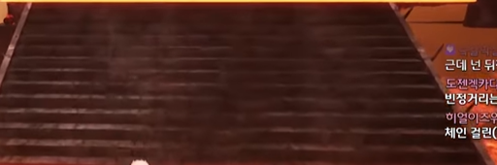
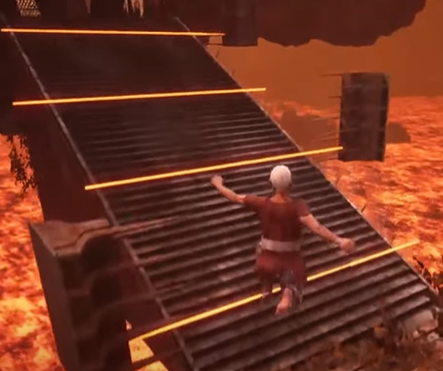
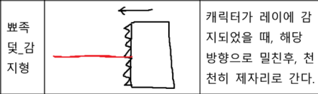
계단 + 뾰족덫_감지형(난이도: 조금 쉬움)
등장 하는 사물 | 사진
뾰족 덫_감지형
계단
함정 범위 표시 선
의도: 난이도는 낮지만 함정을 밟을 시 의
결과를 바로 보여준다.
(예시 사진)

Slide 6
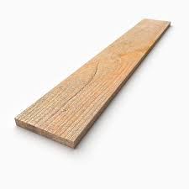
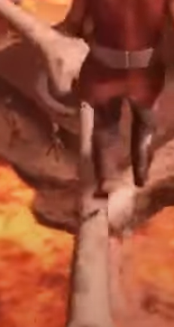
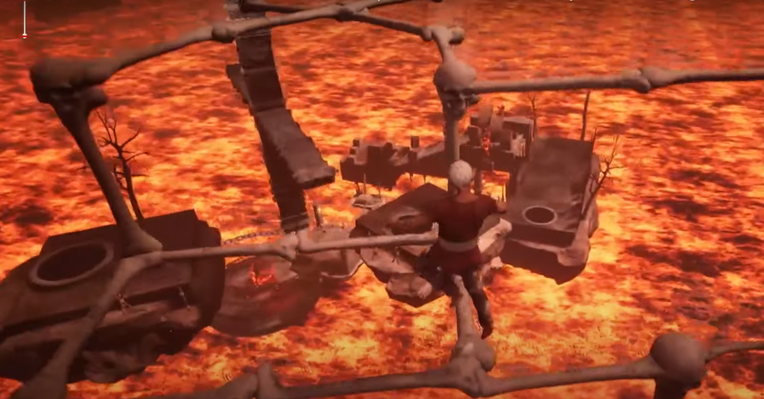
좁은 나무판자 길 따라가기(난이도: 보통)
위로 올라가는 판자
나무 판자
등장 하는 사물 | 사진
나무 판자
(막다른 길)
의도: 지금까지 와는 다른 폭이 좁은 장애물을
넣어 플레이어를 당황하게 만든다.
(예시 사진)
판자 넓이 폭

Slide 7
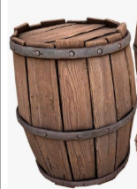
나무통 점프 맵(난이도: 조금 쉬움)
등장 하는 사물 | 사진
나무 통
의도:플레이어가 폭이 좁은 점프 맵 또한
익숙해지게 만든다.

Slide 8
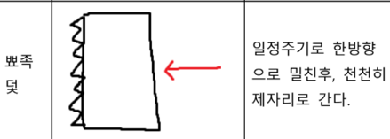
일자 길+ 뾰족덫(난이도: 보통)
등장 하는 사물 | 사진
뾰족 덫
의도: 함정 타이밍 맞추는 걸 알려준다.

Slide 9

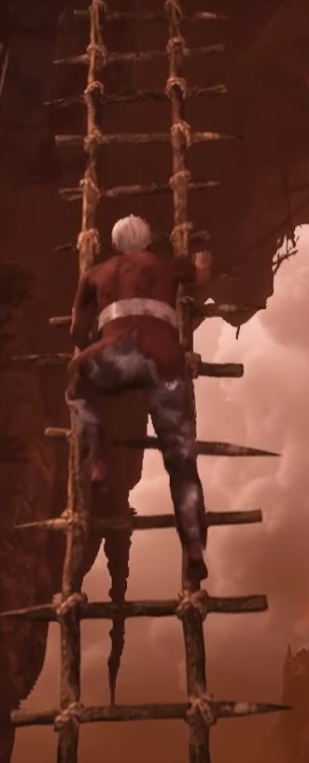
긴 사다리 구간(난이도: 없음) 중간발표 이후에 구현
등장 하는 사물 | 사진
사다리
의도:한 구역을 클리어한 플레이어를 잠시
쉬게 하고 구역을 나누는 역할을 한다.
(예시 사진)

Slide 10
(임시) 사다리 구간 워프
등장 하는 사물 | 사진
워프 발판
의도: 플레이어가 사다리구간을 클리어할 시
도달 하게 되는 위치로 이동시킨다.
플레이어기 사다리 밑 워프 발판을 밟을 시 위로 워프

Slide 11
1-2 구역

Slide 12
플레이어 진행 방향
대포 구간
*링크 누를 시 ctrl+좌클릭
얇은 돌 발판 점프 맵
턱이 높은 계단
사라지는 발판
더 얇은 나무통 점프 맵
여러가지 소품 점프 맵
사다리+ 뾰족 덫

Slide 13
사다리+뾰족덫 구간(난이도: 조금 쉬움) 중간발표 이후에 구현
등장 하는 사물 | 사진
사다리
등장 하는 사물 | 사진
뾰족 덫
의도:플레이어가 지나온 뾰족 덫 과 사다리구간
을 합쳐 플레이어의 응용력을 키운다.

Slide 14
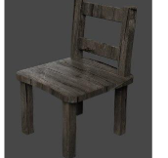
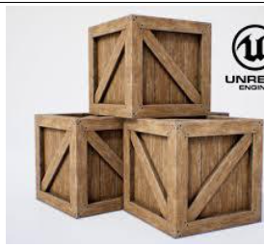
여러가지 사물 점프 맵(난이도: 쉬움)
등장 하는 사물 | 사진
나무 통
의자
나무 상자
(위에서 봤을 때)
의도: 여러가지 사물을 넣어 플레이어가
색다르게 느끼도록 만든다.

Slide 15
더 얇은 나무통 점프 맵(난이도: 보통)
(위에서 봤을 때)
등장 하는 사물 | 사진
나무 통
의도:폭이 좁고 점프해야 하는 거리를 길게 만들어
플레이어가 어려움을 느끼도록 만든다.

Slide 16
사라지는 발판 구간(난이도: 조금 어려움)
(위에서 봤을 때)
등장 하는 사물 | 사진
사라지는 발판
정해진 시간마다 나타남과 사라짐을 반복
의도:새로운 유형의 함정을 통해 플레이어가
어렵다고 느껴 도전욕구를 발생시킨다.

Slide 17
턱이 높은 계단(난이도: 매우 쉬움)
(앞에서 봤을 때)
등장 하는 사물 | 사진
계단
의도:플레이어에게 휴식을 주고 구역을
나누기 위해.

Slide 18
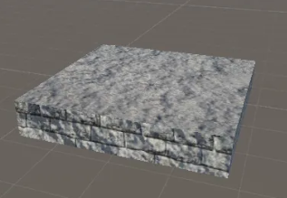
얇은 돌 발판 점프 맵(난이도: 보통)
(위에서 봤을 때)
등장 하는 사물 | 사진
얇은 돌 발판
의도:1-1 구역에 있던 점프 맵 과 비슷하지만
더 어렵게 만들어 플레이어의 실력을 키운다.

Slide 19
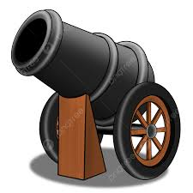
대포 구간(난이도: 매우 쉬움)
등장 하는 사물 | 사진
대포
의도:플레이어에게 대포로 날아가는 재미를
주고 쉽게 높이 올라간다는 생각이
들게 만든다.
플레이어가 대포에 탈 시
위로 쏘아지며 빠르게 1-3구역
시작 지점으로 가진다.

